Slide 1
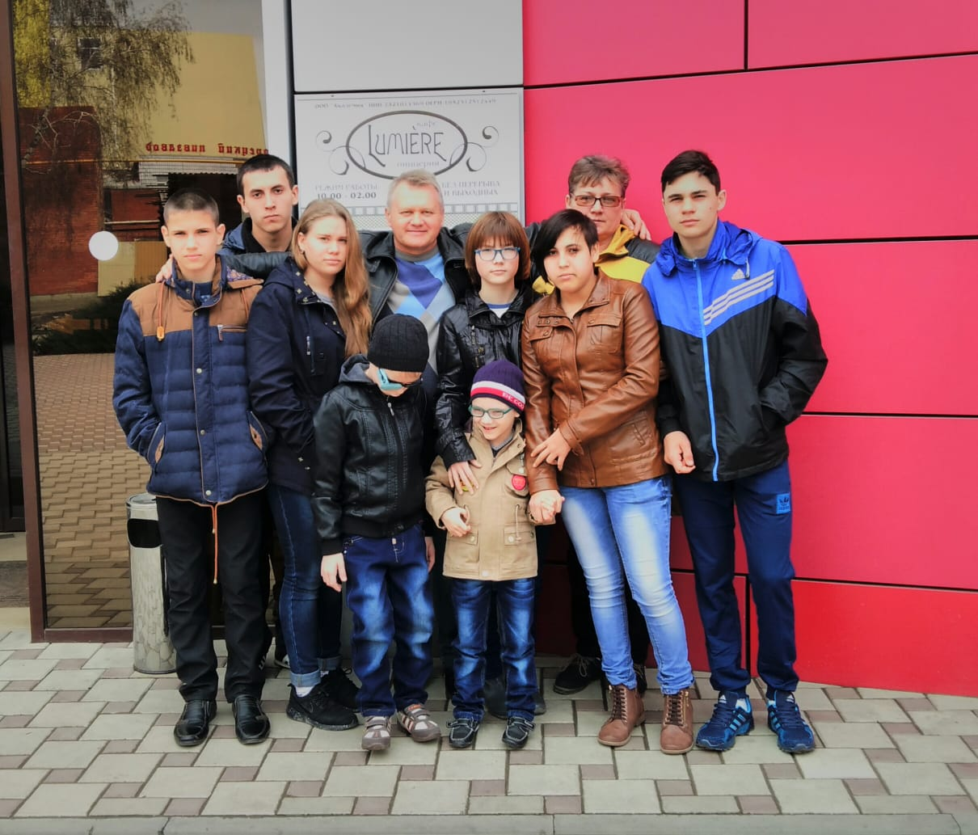

«Семья – мой главный жизненный проект»

Slide 2
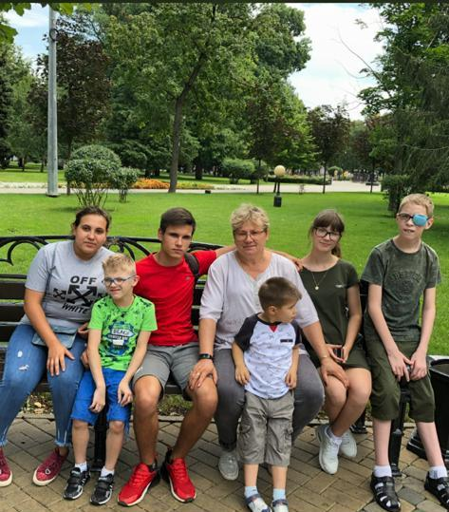
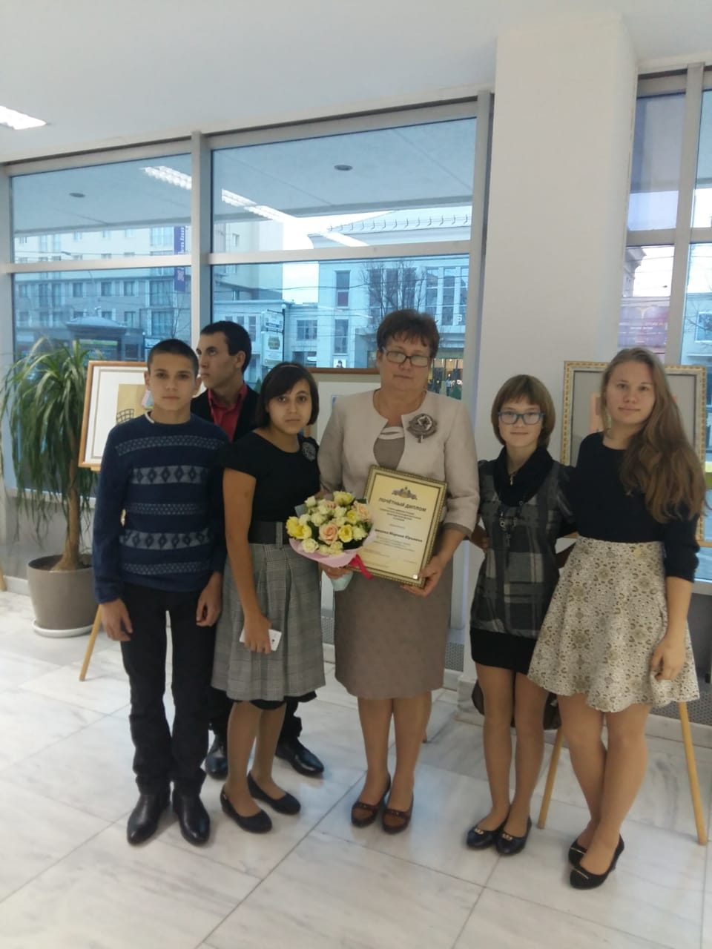
В станице Новопокровской Краснодарского края живёт многодетная семья Казанцевых Марины Юрьевны и
Олега Владимировича, воспитывающая 8 приёмных детей, в том числе 4 ребёнка-инвалида.
3 детей являются выпускниками коррекционной школы-интерната ст-цы Новопокровской.
Андрей Рассохин и Никита Цыкунов обучаются в 6 классе данного учебного заведения.
Марина Юрьевна и Олег Владимирович
точно знают, что не ошиблись, став приёмными родителями.
В этой семье дети – одна из основных жизненных ценностей, родители делают всё от них зависящее, чтобы их детям жилось лучше. И педагоги школы не остаются в стороне.
Помогают в воспитании, укреплении семейных ценностей
и привитии здорового образа жизни.

Slide 3
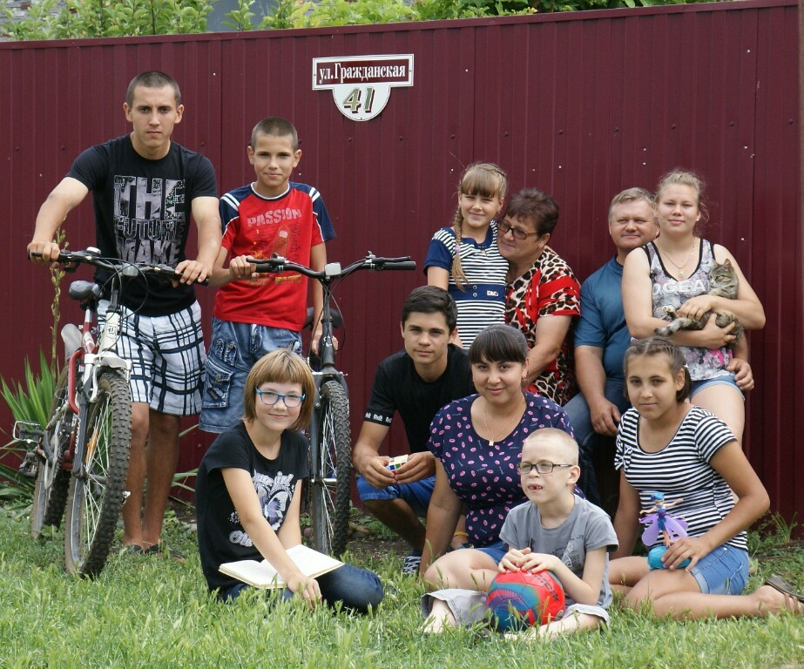
Что может быть семьи дороже?
Теплом встречает отчий дом,
Здесь ждут тебя всегда с любовью,
И провожают в путь с добром!

Slide 4
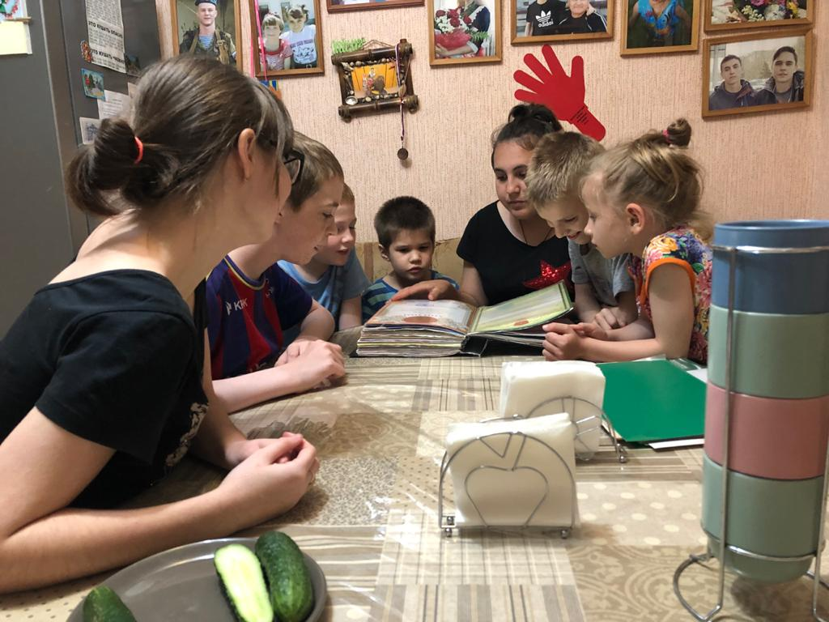
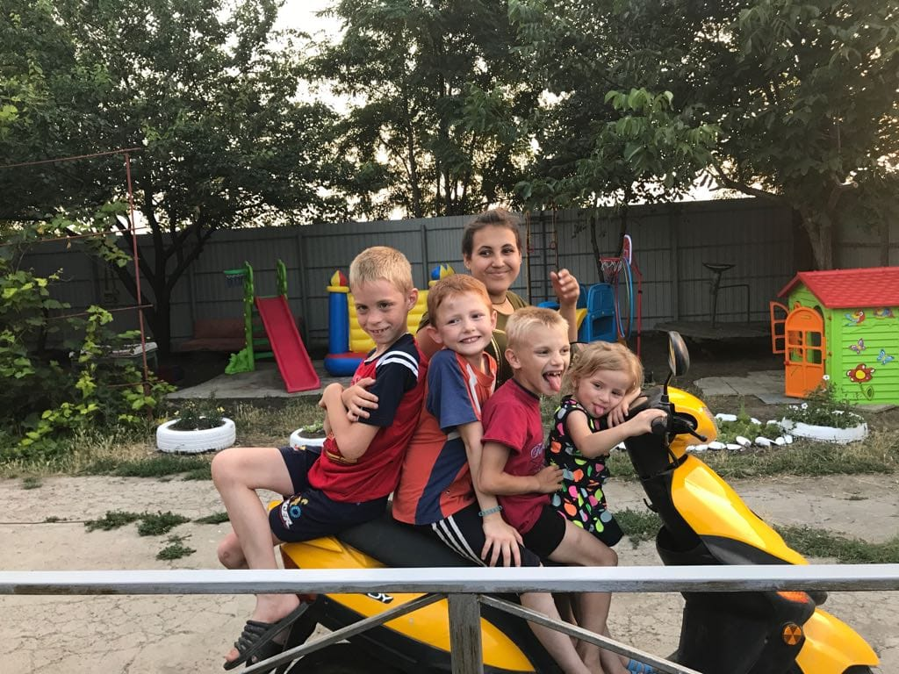
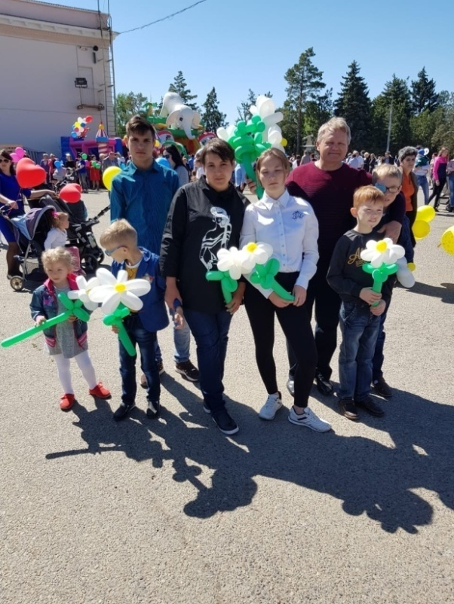
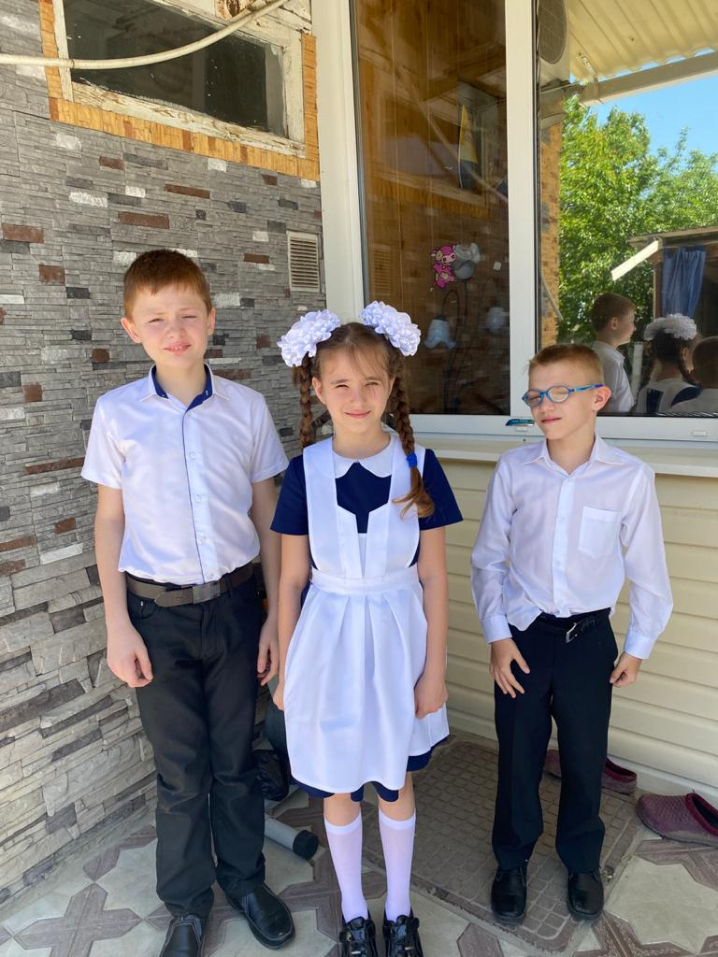
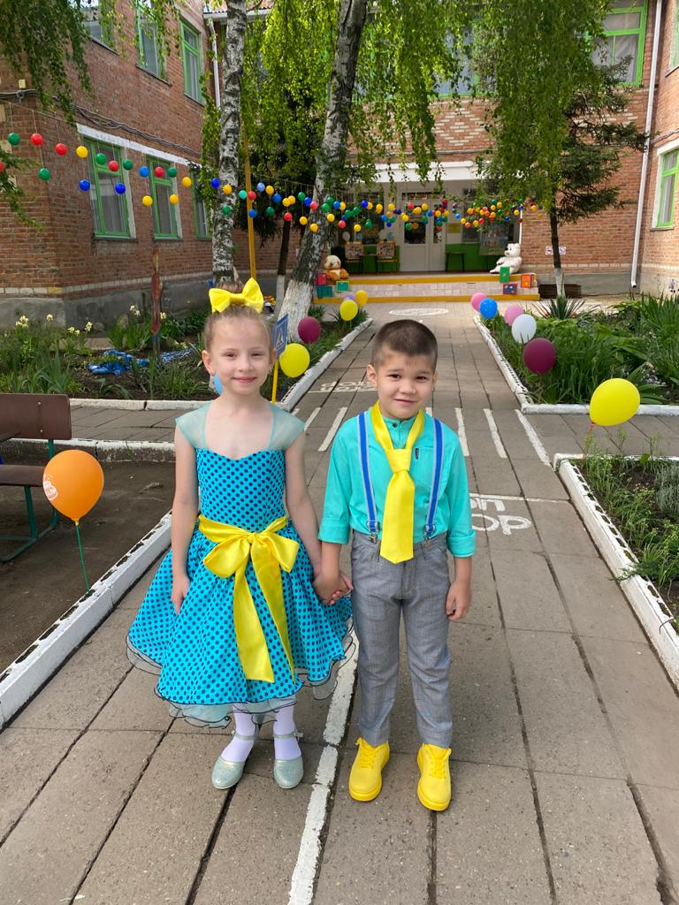
СЕМЬЯ – это счастье, любовь и удача.
СЕМЬЯ – это летом поездки на дачу.
СЕМЬЯ – это праздник, семейные даты,
подарки, покупки, семейные траты.

Slide 5
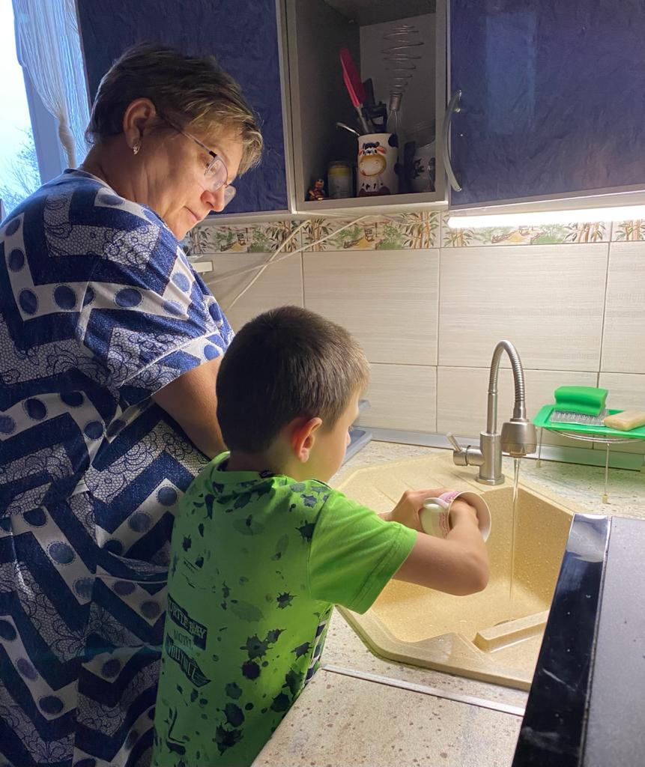
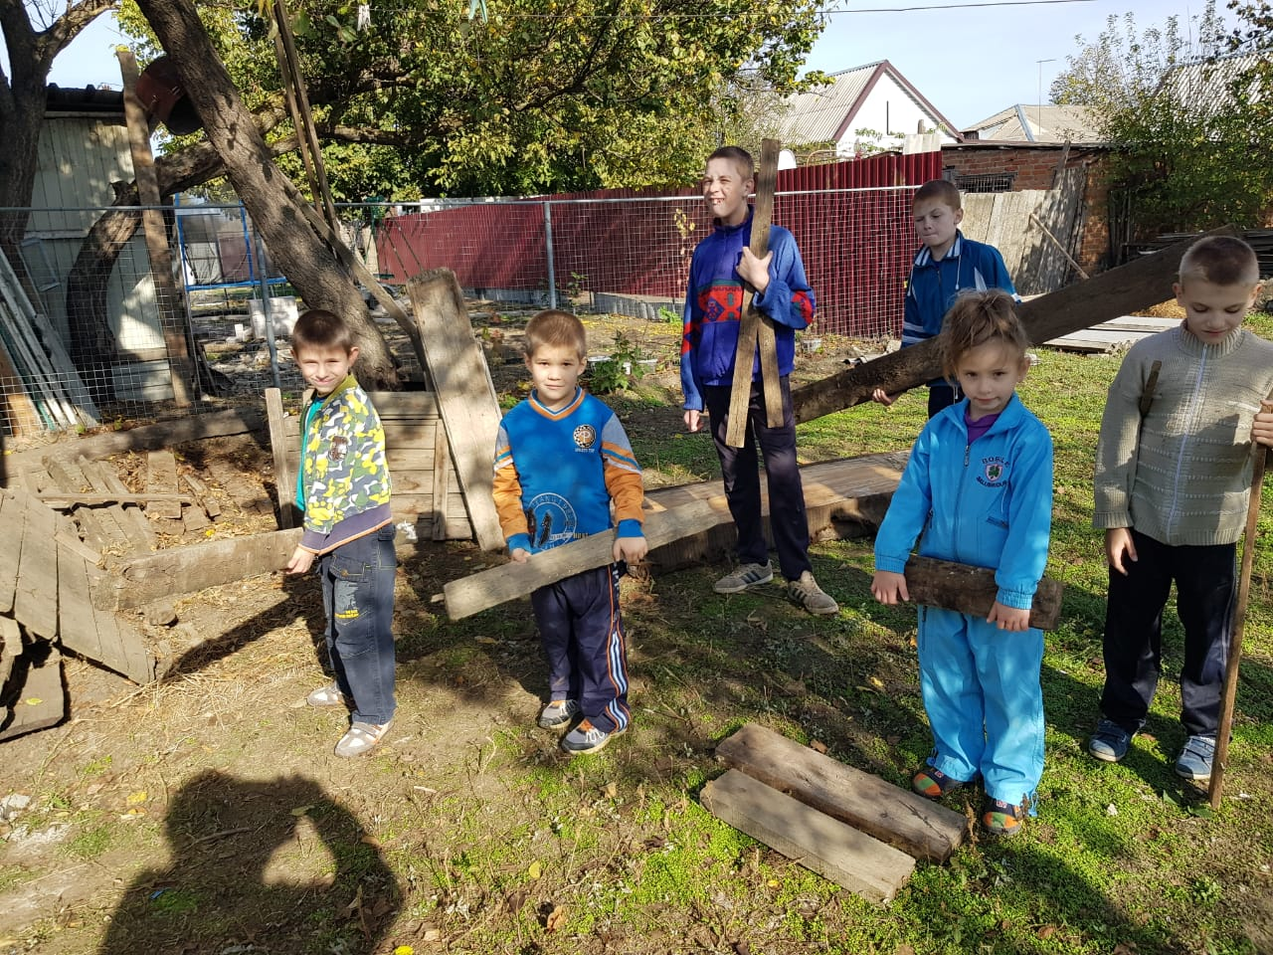
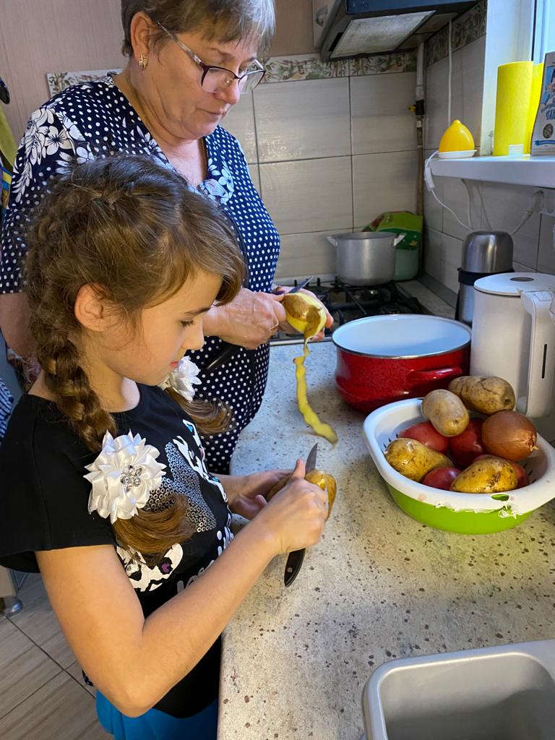
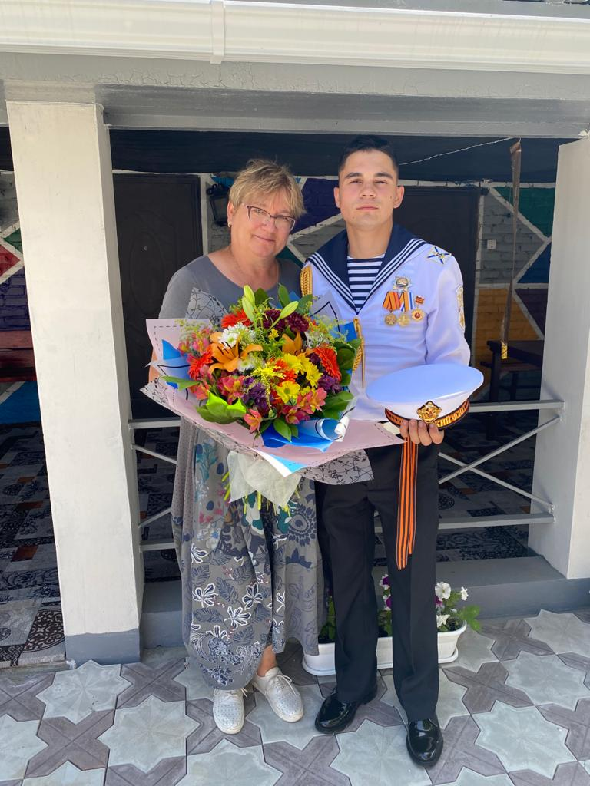
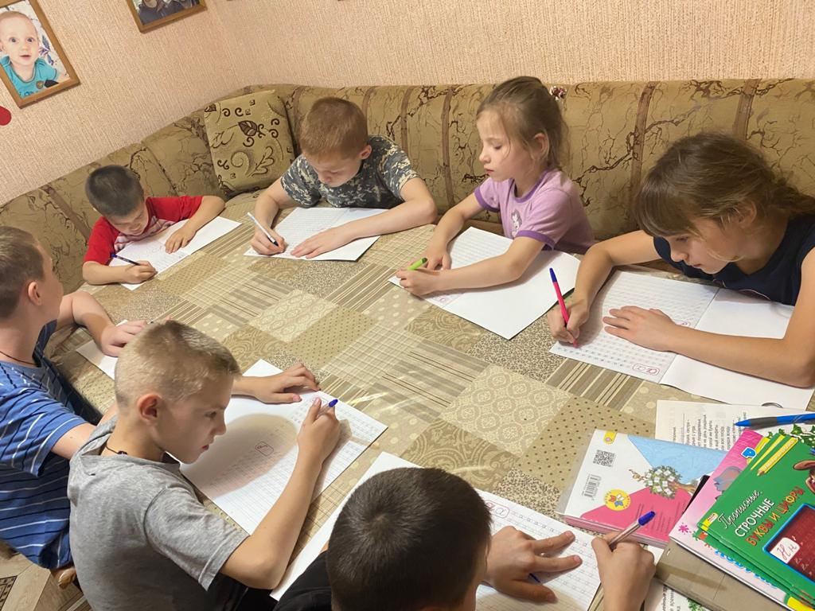
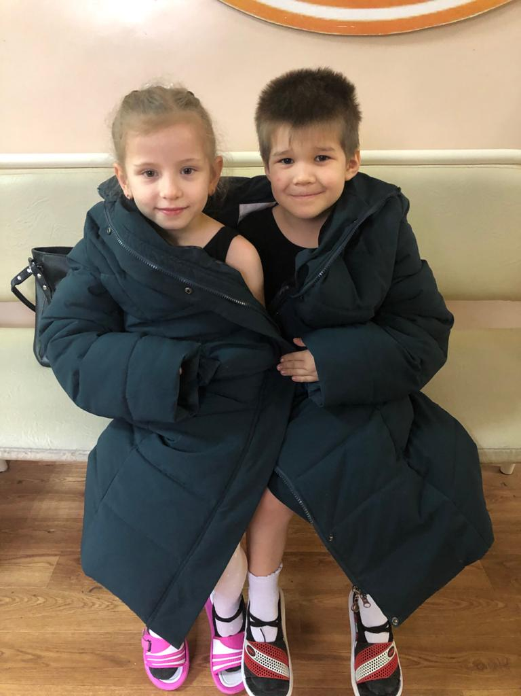
СЕМЬЯ – это труд, друг о друге забота.
СЕМЬЯ – это много домашней работы.
СЕМЬЯ – это важно! СЕМЬЯ – это сложно!
Но счастливо жить одному невозможно!

